Slide 1
L’expérimentation animale en économie
ECO4062
Sujet 11

Slide 2
Plan
Le béhaviorisme et le Harvard Pigeon Lab
John H. Kagel (1942 - ) et R. C. Battalio (1938-2004)
Howard C. Rachlin (1935 - ) et Leonard Green (?)

Slide 3
«It is exceedingly difficult, and frequently impossible, to determine exactly what, if anything, the numbers designate even when prepared by the finest economic-statistical institution. [...] The result of following these research strategies is that there is a fundamental imbalance in behavioural economics between work on slowly growing but still weak observational foundation and a proliferating super-structure of observationally uninterpreted theories and tedious arithmetic computational techniques.»
Kagel et Winkler (1972)

Slide 4
«In the experiments reported we have extended the technology developed by operant psychologists to the study of consumer demand behavior of laboratory animals and have shown important similarities in the behavioral processes associated with changing budget sets between these animals and human consumers. [...] Adapting this technology to the study of economic behavior promises to open exciting new areas of empirical research in both economics and behavioral psychology.»
Kagel et al. (1975)

Slide 5
«It seems to me your research has been directed at verifying existing economic theory. For example in the paper you sent me you found downward sloping demand curves. In other works you have produced Giffen goods under the conditions dictated by the Slutsky equations. Research of that sort is well suited to establishing the relevancy of animal experiments to economics. For your purposes, that objective is a worthy objective in itself. However, I am a ‘true believer’ in microeconomic theory, and as a result, I am perfectly willing to accept mathematical proofs without experimental confirmation.»
Cité anonymement par Kagel, Battalio et Green (1995)

Slide 6
Le behaviorisme américain
Étude du comportement et de ses déterminants environnementaux
Repose sur des positions méthodologiques fortes
  Négation de la subjectivité du sujet
  Analyse fonctionnelle des relations entre des objets observables (positivisme)
  Déterminisme environnemental strict
  Explication génétique-causale de l’action
  Emphase sur la capacité prédictive des théories
  L’objectif est le contrôle du comportement (hérité de Jacques Loeb, ami de Veblen à Chicago)
Son histoire est marquée par trois personnalités charismatiques
  John B. Watson (1878-1958)
  Burrhus F. Skinner (1904-1990)
  Richard J. Herrnstein (1930-1994)

Slide 7
Le conditionnement
Conditionnement répondant : (Pavlov et Watson)
  association de stimuli : SN devient SC suite à son association avec SI
  réponses involontaires, d’ordre physiologique et émotif
Conditionnement opérant : (Skinner)
  importance des conséquences (renforcements-punitions) dans l’apprentissage et le maintien des comportements
  réponses volontaires

Slide 8
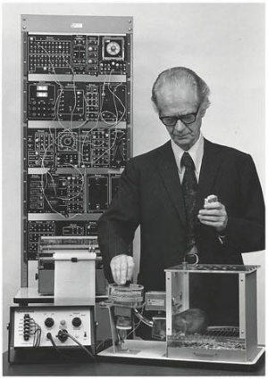
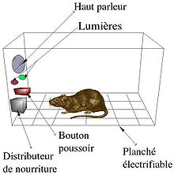
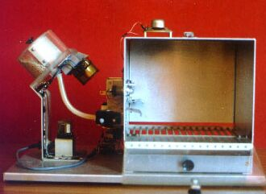
Les boîtes de Skinner

Slide 9
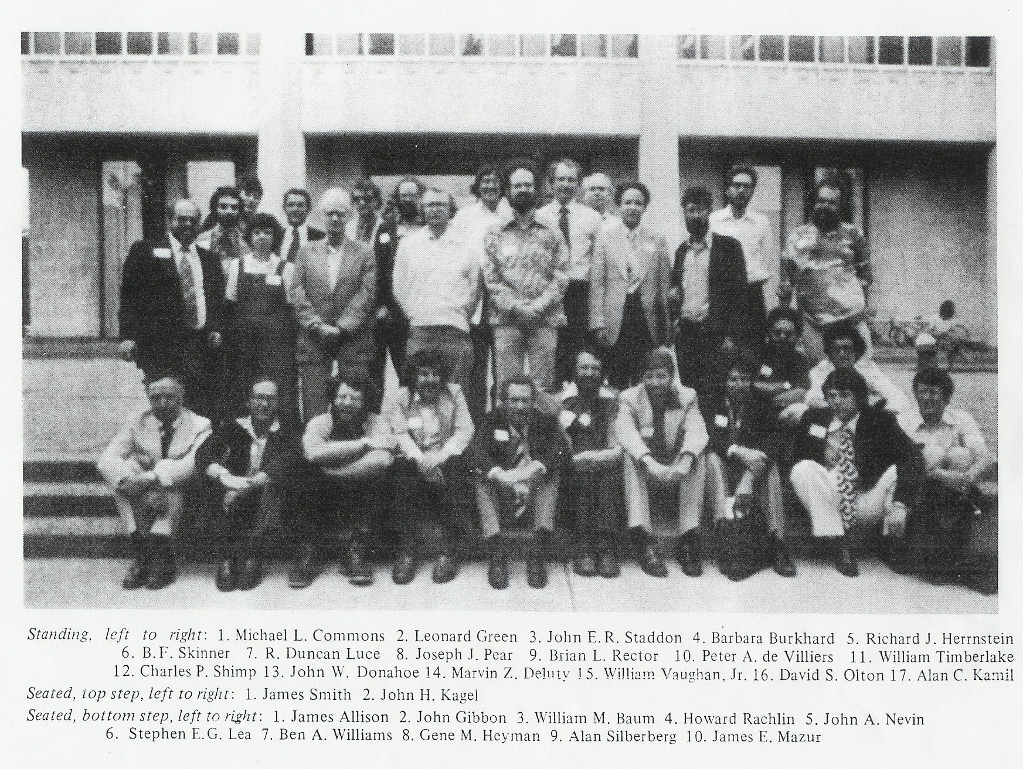
La famille béhavioriste (1979)
Photographie officielle des participants du Deuxième symposium sur l’analyse quantitative du comportement tenu au Pigeon Lab de Harvard en 1979. Debout, de gauche à droite : 1. Michael L. Commons; 2. Leonard Green; 3. John E. R. Staddon; 4. Barbara Burkhard; 5. Richard J. Herrnstein; 6. B. F. Skinner; 7. R. Duncan Luce; 8. Joseph J. Pear; 9. Brian L. Rector; 10. Peter A. de Villiers; 11. William Timberlake; 12. Charles P. Shimp; 13. John W. Donahoe; 14. Marvin Z. Deluty; 15. William Vaughan, Jr.; 16. David S. Olton; 17. Alan C. Kamil. Assis sur la marche du haut, de gauche à droite : 1. James Smith; 2. John H. Kagel. Assis sur la marche du bas, de gauche à droite : 1. James Allison; 2. John Gibbon; 3. William M. Baum; 4. Howard Rachlin; 5. John A. Nevin; 6. Stephen E. G. Lea; 7.Ben A. Williams; 8. Gene M. Heyman; 9. Alan Silbergberg; 10. James E. Mazur. (Tirée de Commons, Herrnstein et Rachlin, 1982)

Slide 10
Hernnstein et la «matching law»
Première formulation quantitative des lois du conditionnement opérant, mène à la formalisation du béhaviorisme, ouvre la voie à la convergence avec l’économie
Hernnstein (1961)
  C₁ / (C₁ + C₂) = k₁R₁ / (k₁R₁ + k₂R₂), où
  K₁ et k₂ sont des constantes associées à la nature et aux contingences des renforcements 1 et 2
Matching law généralisée de Baum (1974)
  C₁/C₂ = k (R₁/R₂)^{Sr}, où...
  k mesure le biais (les préférences) pour R₁
  Sr mesure l’amplitude de la réponse à une variation du renforcement relatif (prix relatif!)

Slide 11
Bassman, Kagel et Battalio
À Purdue entre 1966 et1970, Bassman supervise leur thèse conjointe sur la fiabilité des données statistiques, inspirée des travaux de Morgenstern (voir sujet 10)
Ils en concluent que les métadonnées sont sans valeurs empiriques réelles et réfléchissent à des alternatives
En 1966-67, Vernon Smith est à Purdue, mais Kagel et Battalio n’entrent pas en contact avec ses idées

Slide 12
Les économies de jetons
Renforcements des comportements à l’aide de jetons (monnaie), à l’intérieur d’environnement contrôlés (économies parallèles)
Kagel établit un premier contact épistolaire avec N. Azrin, qui le réfère à R. C. Winkler
Première opportunité de recueillir des données économiques fiables basées sur des expériences économiques contrôlées

Slide 13
Les économies de jetons (2)
Premier financement de la NSF pour des tests expérimentaux à l’intérieur d’économies de jetons
Entre 1972 et 1975, Kagel et Battalio collaborent avec R. C. Winkler et E. B. Fisher
Les tests ont lieu au Central Islip Hospital de New York
Voir C. G. Miles, ed.,1973 (cité ci-bas).

Slide 14
Rencontre avec Rachlin
En 1973, Kagel et Battalio sont à Stony Brook pour présenter leurs travaux sur les économies de jetons, Rachlin y assiste…
Entre 1973 et 1979, le laboratoire de Rachlin est financé par la NSF pour un projet intitulé «Biological and Economic Issues in Psychology», Green y travaille
Le premier test porte sur la négativité de l’effet de substitution (la loi de la demande), voir l’article proposé comme lecture obligatoire, refusé par Science et publié dans Economic Inquiry

Slide 15
Les deux volets
Convaincre les béhavioristes de la supériorité de la théorie des choix rationnels sur la matching law
  Le Journal of the Experimental Analysis of Behaviour est le principal lieux de ce débat
Convaincre les économistes de l’utilité d’une nouvelle méthodologie pour tester les prédictions de la théorie économique

Slide 16
La polémique autour de la conférence de 1979
Kagel et Battalio croient avoir démontré la supériorité prédictive du modèle de la max U
Hernnstein et ses défenseur de la matching law s’y opposent
Au-delà de la querelle empirique, l’affrontement oppose des conceptions génétique causale et téléologique du comportement

Slide 17
Le laboratoire de Texas A&M
Financé par la NSF en 1978, opère finalement entre 1981 et 1992 dans la controverse
Le département de psychologie refuse d’abriter les travaux de Kagel et Battalio, et Bassman doit intervenir auprès de ses collègues et du recteur pour sauver le financement
Vaut le Golden Fleece Award à la NSF en 1981
Battalio, formé comme électricien, en sera le véritable pilier, aidé de son ami vétérinaire!

Slide 18
Les tests expérimentaux
Loi de la demande : négativité de l’effet de substitution, existence des biens de Giffen
L’offre de travail : l’hypothèse d’un renversement dans l’importance relative des effets de substitution et de revenus à partir d’un certain niveau de salaire
Les décisions intertemporelles et l’actualisation : fonctions d’actualisation hyperboliques plutôt que paraboliques
La décision en environnement incertain : l’aversion au risque en relation avec le niveau de satiété
Les politiques économiques : le salaire minimum, la tarification des biens de congestion

Slide 19
Kagel et al. après 1992
Battalio et Kagel ont mis sur pied un laboratoire d’économie expérimentale à Texas A&M, Battalio est décédé en 2004
Kagel dirige depuis 1999 le laboratoire d’économie expérimentale de l’Université d’État de l’Ohio à Colombus
Rachlin est toujours à la SUNY où il développe le néobéhaviorisme et s’intéresse à l’économie béhaviorale
Green dirige un des derniers laboratoire animal à l’Université Washington à St-Louis

Slide 20
Un peu de recul…
Une forme d’impérialisme économique
Une des sources de l’économie expérimentale
Keith Chen et Laurie Santos ont mené dans les années 2000 des expériences sur le rôle de la monnaie chez les singes

Slide 21
La naissance de l’économie expérimentale
Lawrence E. Fouraker (1923-1998) et Sydney Siegel : économie et psychologie sociale
Chamberlin (1899-1967) et les expériences pédagogiques à Harvard (1948), puis Vernon Smith (1927-) et Charles R. Plott (1938-) à Purdue (1965-1970)
Amos Tversky (1937-1996) et Daniel Kahneman (1934 - ) : la psychologie sociale à la RAND (1977-1978)
Kagel, Battalio, Rachlin et Green : économétrie et béhaviorisme
Reinhard Selton (1930 - ), théorie des jeux

Slide 22
Bibliographie choisie
Economic Choice Theory, An Experimental Analysis of Animal Behavior, Kagel et al., 1994.
Experimentation in Controlled Environment, Its Implications for Economic Behaviour and Social Policy Making, C. G. Miles, ed., Addiction Research Foundation of Ontario,1975.
Les pigeons qui jouent au ping-pong!
  http://www.youtube.com/watch?v=vGazyH6fQQ4&NR=1

